Slide 1
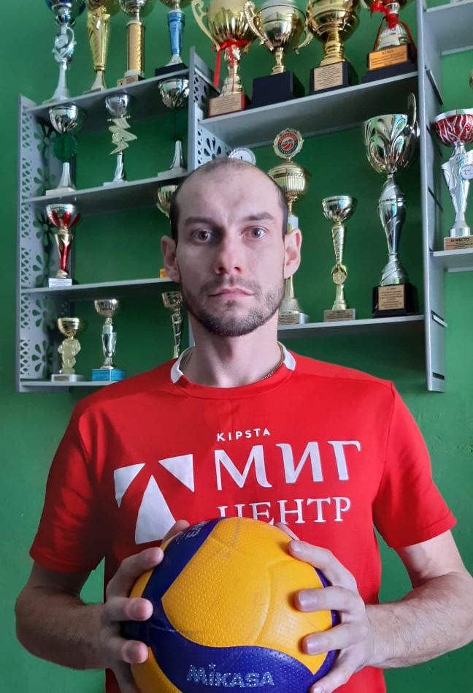
МИНИСТЕРСТВО ОБРАЗОВАНИЯ РМ
ПОРТФОЛИО
Мелентьева Владимира Дмитриевича,
учителя физической культуры
МБОУ «Краснослободский многопрофильный лицей» Краснослободского муниципального района Республики Мордовия
Дата рождения: 01.07.1986 г.
Профессиональное образование: высшее, учитель физической культуры, окончил Мордовский государственный педагогический институт имени М. Е. Евсевьева, диплом с отличием №ВСА 0727418
Стаж педагогической работы (по специальности): 4
Общий трудовой стаж: 13
Наличие квалификационной категории: соответствие занимаемой должности
Дата последней аттестации:
Звание: нет

Slide 2
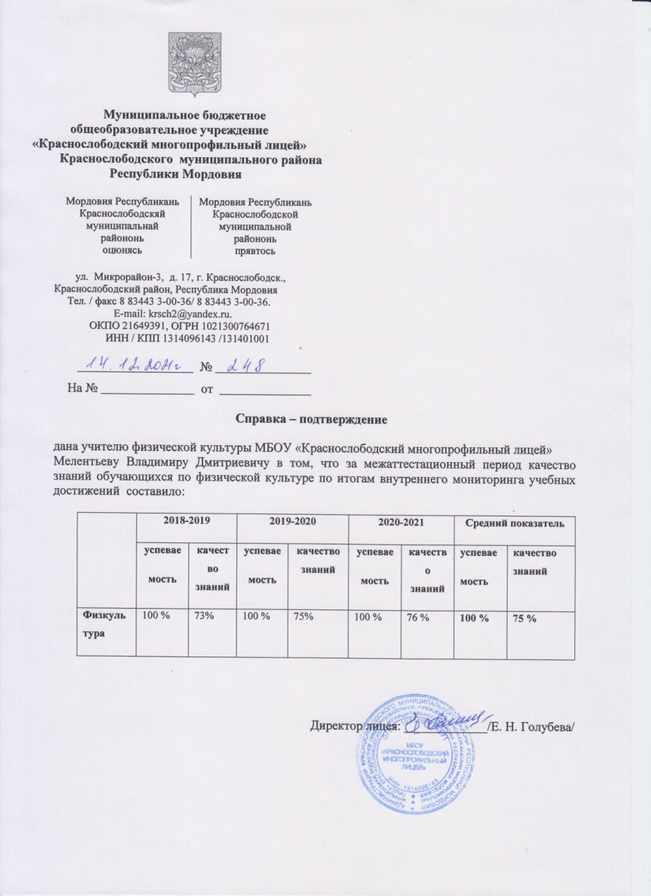
Стабильные положительные результаты освоения обучающимися образовательных программ по итогам мониторингов, проводимых организацией
Средний показатель
качества знаний – 75 %

Slide 3
Результаты участия обучающихся
во Всероссийской предметной олимпиаде
Учебный год | Результат участия | Фамилия, имя ученика | Уровень
2019 - 2020 | Призер | Алышева Олеся 8 «В» класс | Муниципальный
2019 - 2020 | Призёр | Богатов Никита 8 «А» класс | Муниципальный
2019 - 2020 | Призёр | Тарасов Денис 8 «А» класс | Муниципальный
2019 - 2020 | Призёр | Урманчеев Руслан 8 «В» класс | Муниципальный
2019 - 2020 | Призёр | Кудашкина Дарья 9 «А» класс | Муниципальный
2020 – 2021 | Победитель | Стенюшкин Артём 7 «А» класс | Муниципальный
2020 – 2021 | Призёр | Алышева Олеся 9 «А» класс | Муниципальный
2020 – 2021 | Призёр | Логинова Дарья 7 «В» класс | Муниципальный
2020 – 2021 | Призёр | Попова Ксения 7 «Б» класс | Муниципальный
2020 – 2021 | Победитель | Урманчеев Руслан 9 «В» класс | Муниципальный
2020 – 2021 | Призёр | Тараскин Константин 9 «А» класс | Муниципальный
2020 – 2021 | Призёр | Богатов Никита 9 «А» класс | Муниципальный
2020 – 2021 | Призёр | Акимов Никита 10 «Б» класс | Республиканский
2021 – 2022 | Победитель | Тараскин Константин 10 «А» класс | Муниципальный
2021 – 2022 | Призёр | Урманчеев Руслан 10 «А» класс | Муниципальный
2021 – 2022 | Призёр | Лобов Сергей 11 «А» класс | Муниципальный
2021 – 2022 | Призёр | Резяпкин Игорь 10 «А» класс | Муниципальный
2021 – 2022 | Призёр | Богатов Никита 10 «А» класс | Муниципальный
2021 – 2022 | Призёр | Чалдышкина Полина 8 «А» класс | Муниципальный
2021 – 2022 | Призёр | Логинова Дарья 8 «В» класс | Муниципальный

Slide 4
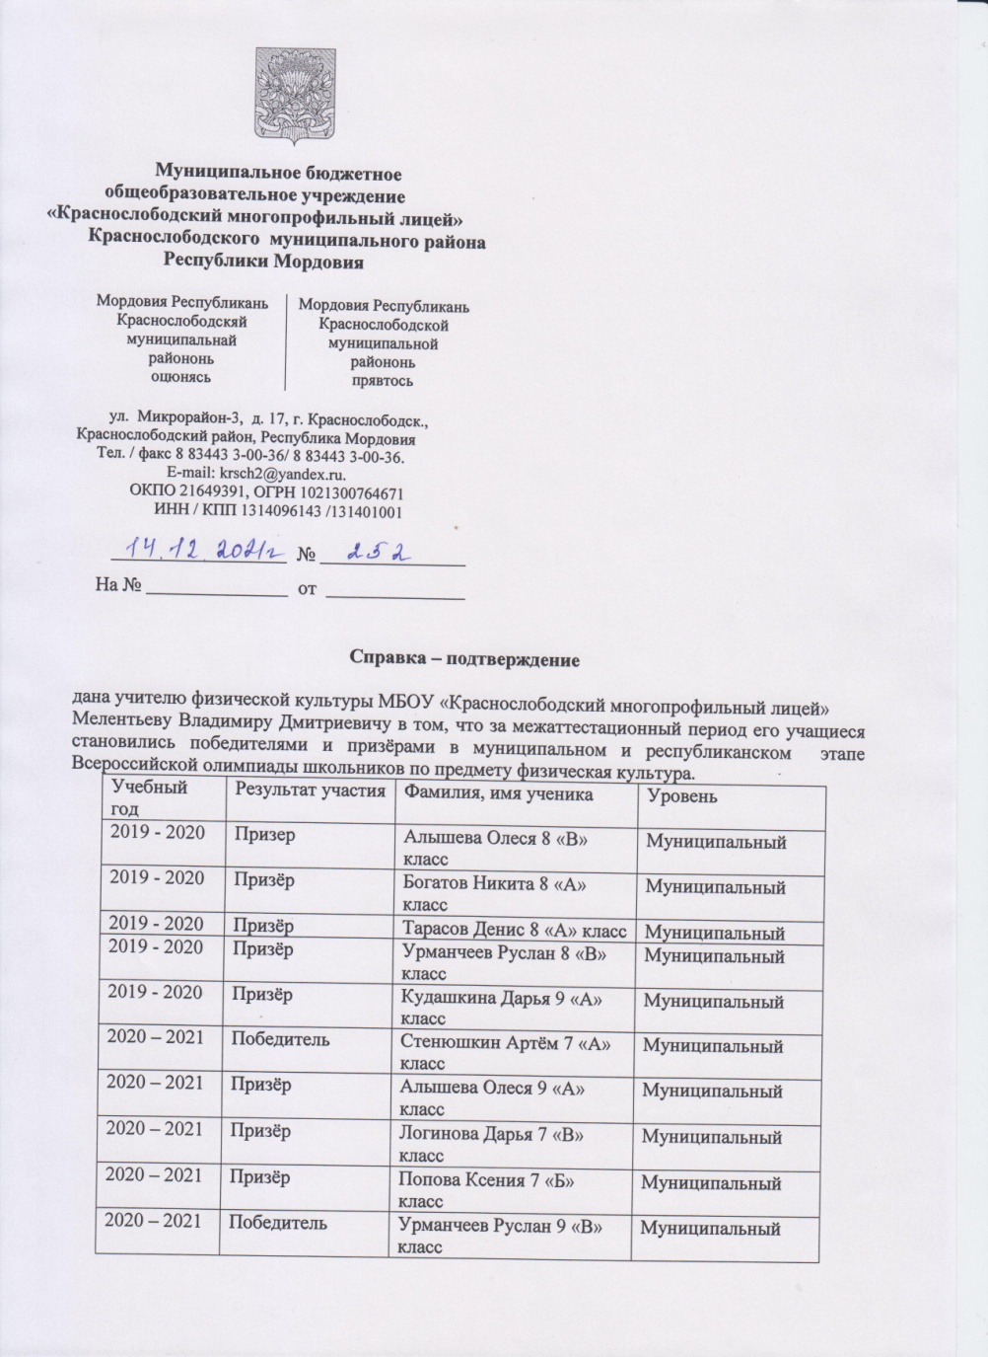
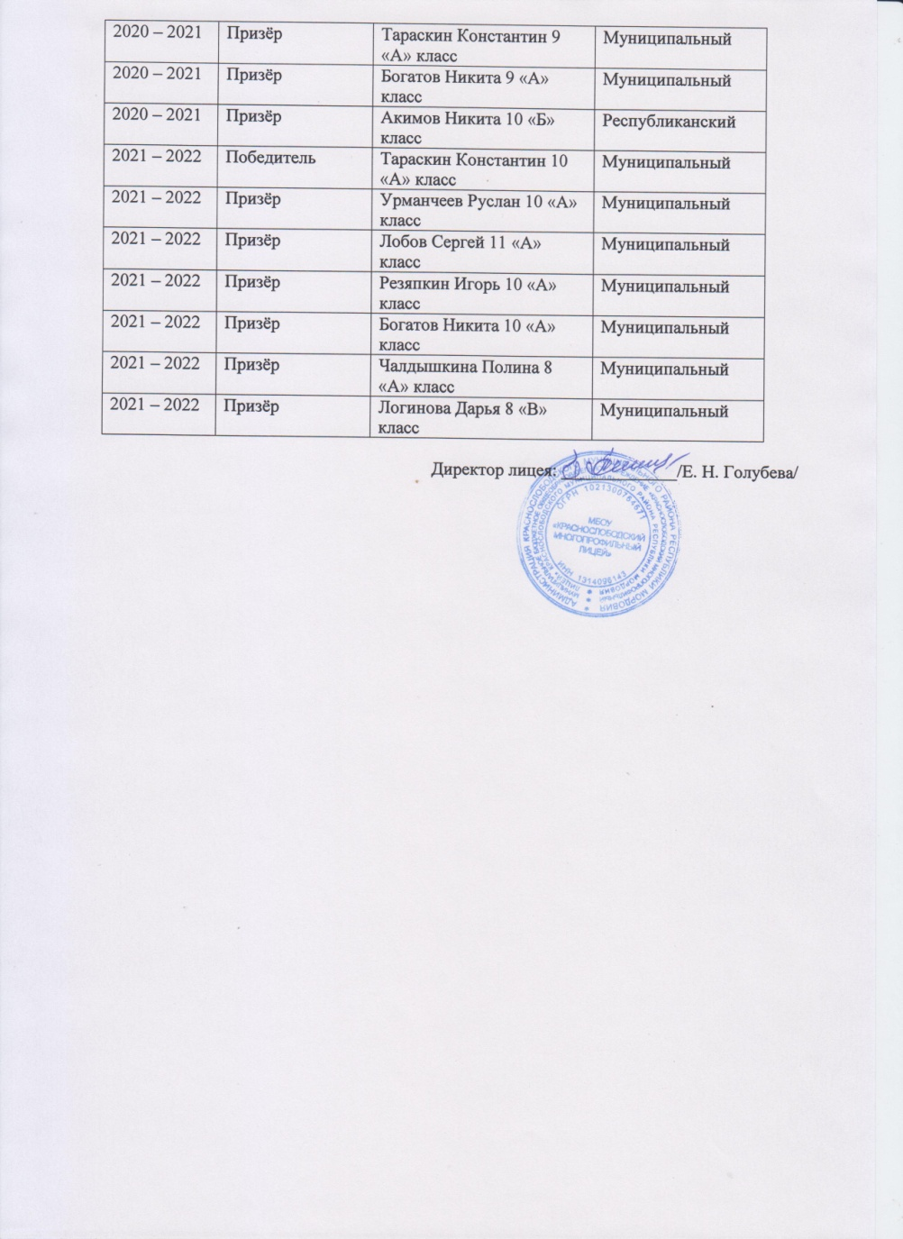
Результаты участия обучающихся
во Всероссийской предметной олимпиаде

Slide 5
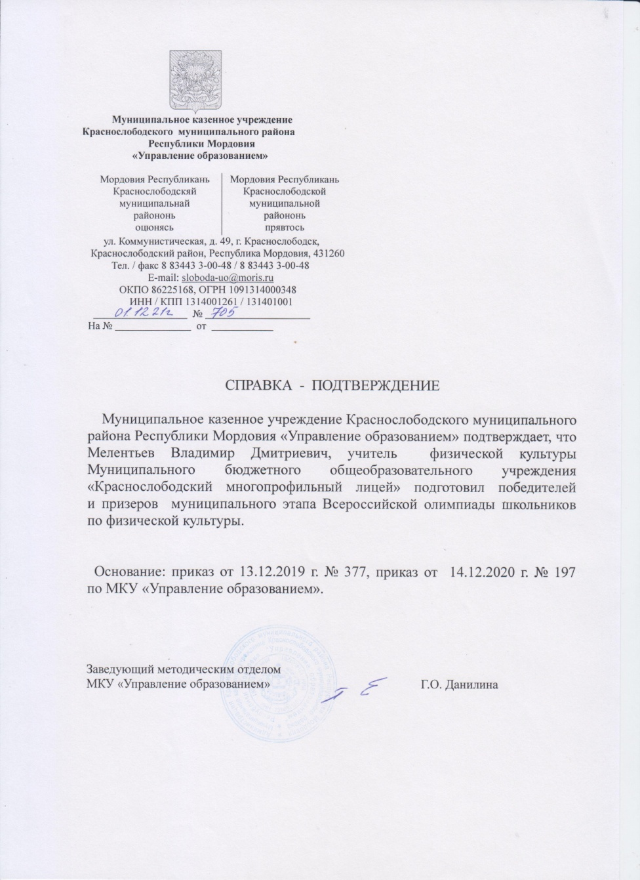
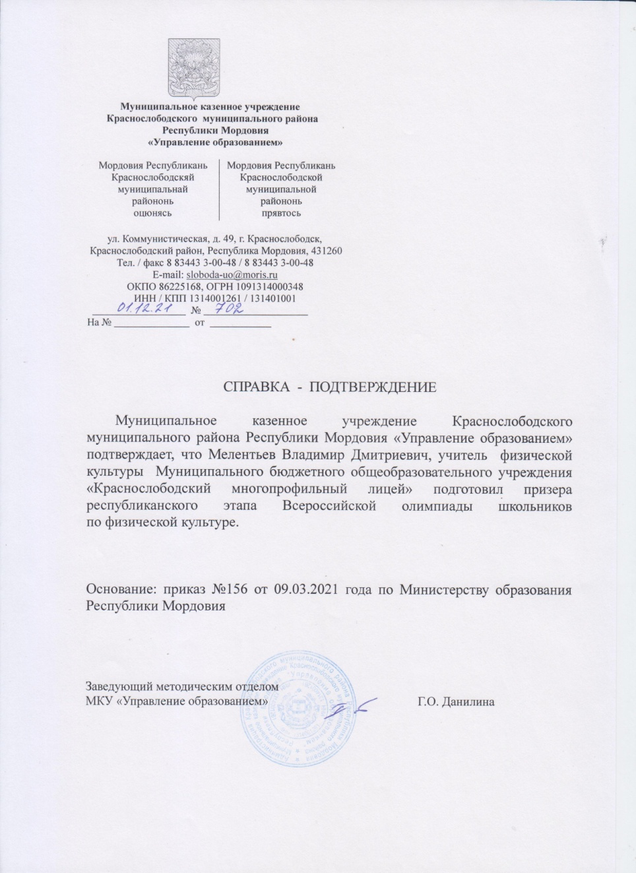
Результаты участия обучающихся
во Всероссийской предметной олимпиаде

Slide 6
Позитивные результаты внеурочной деятельности обучающихся по учебным предметам
Муниципальный уровень:
Победы и призовые места - 15
Республиканский уровень:
Победы и призовые места - 12
Всероссийский и международный уровни:
Победы и призовые места - 2

Slide 7
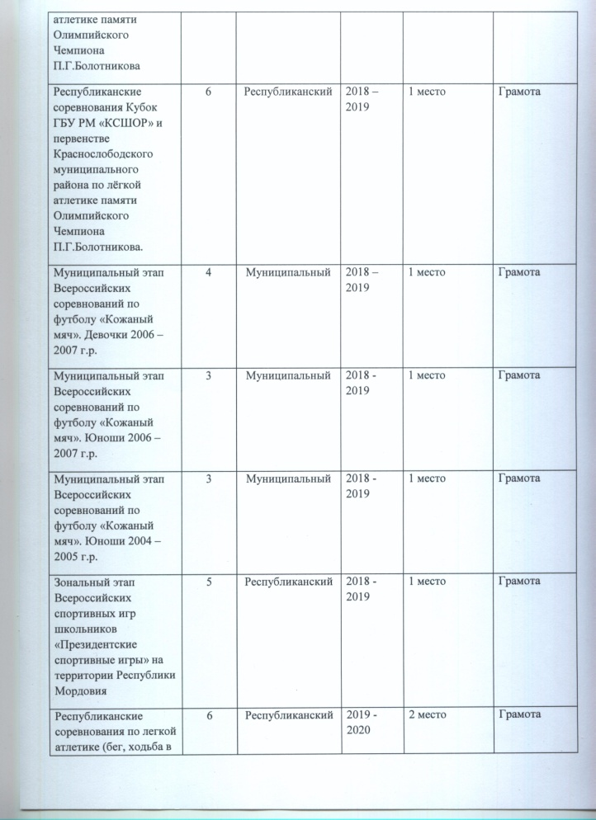
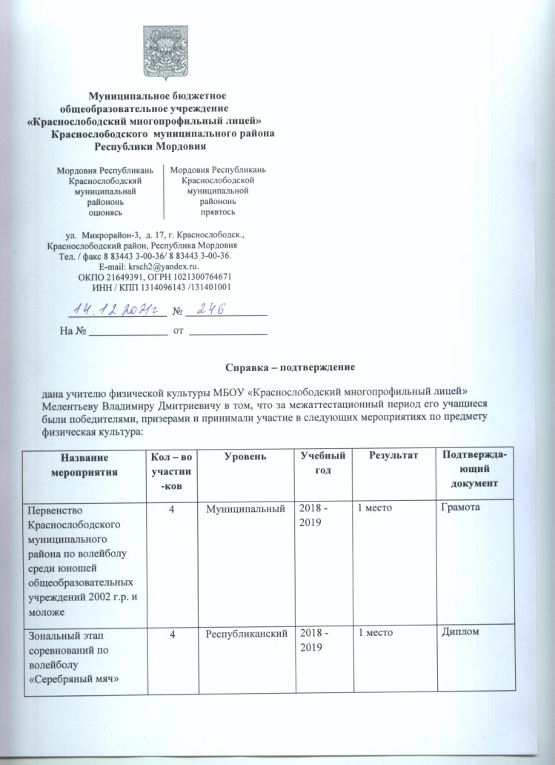
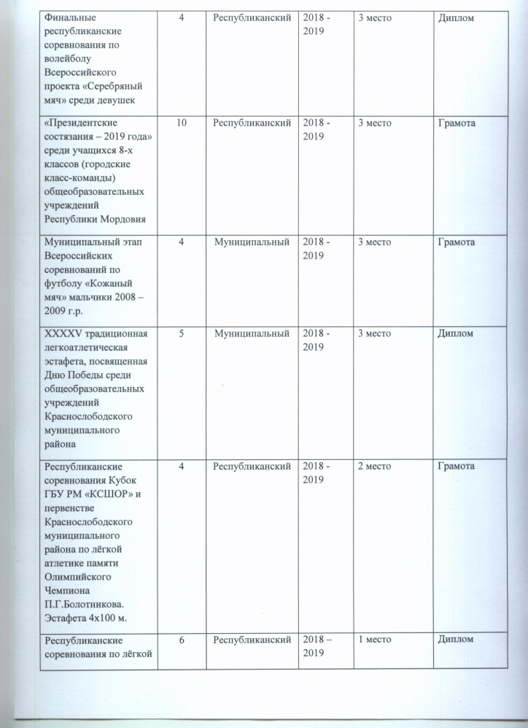
Позитивные результаты внеурочной деятельности обучающихся по учебным предметам

Slide 8
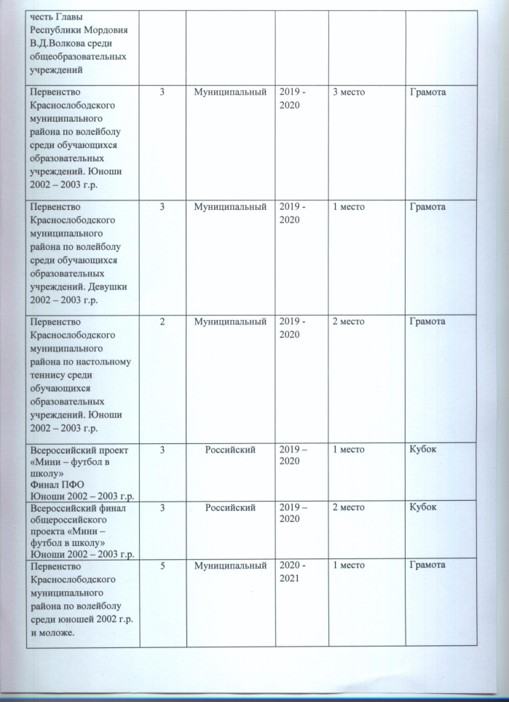
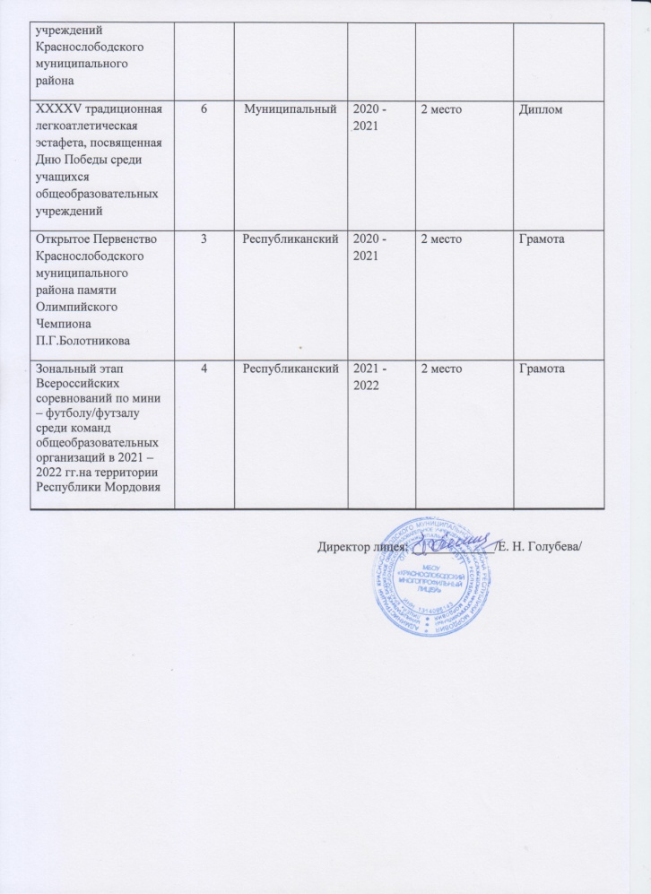
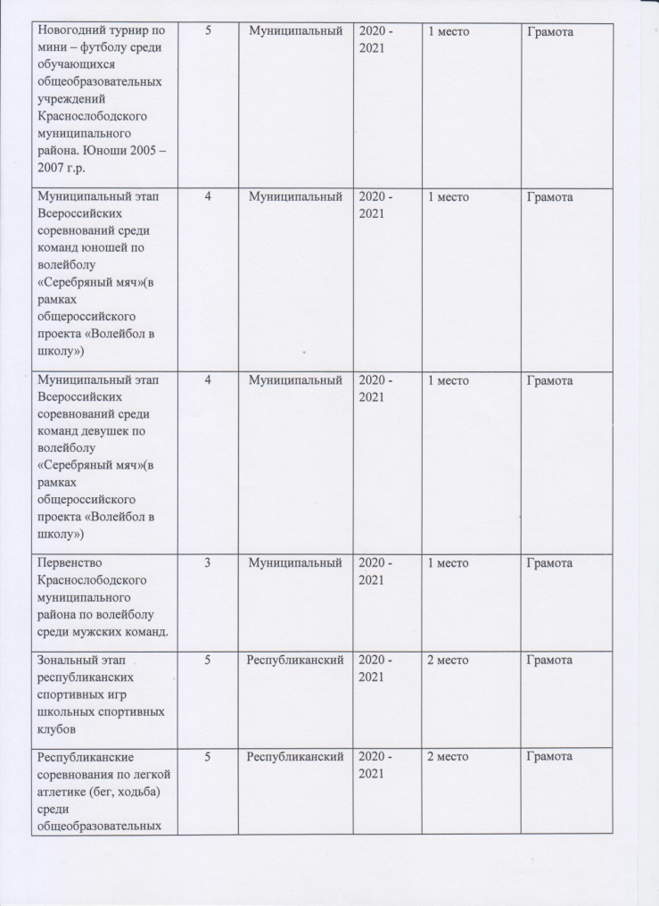
Позитивные результаты внеурочной деятельности обучающихся по учебным предметам

Slide 9
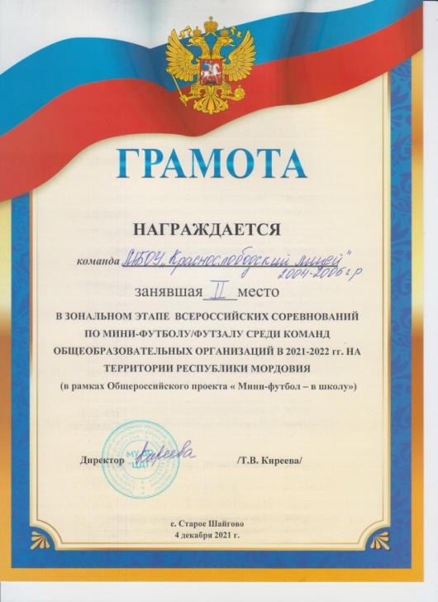
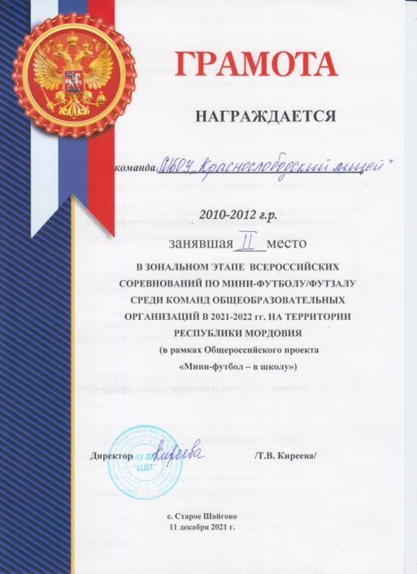
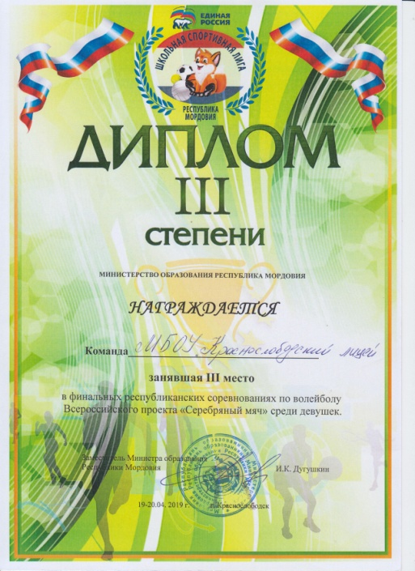
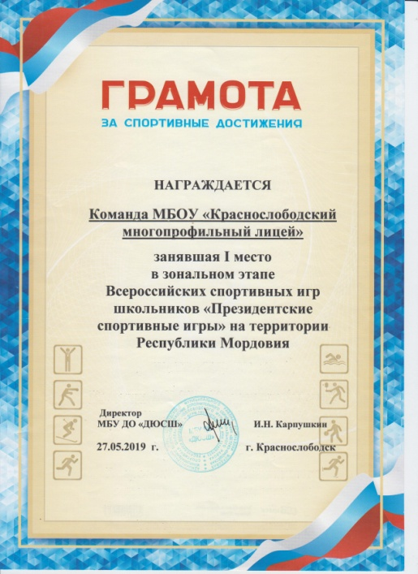
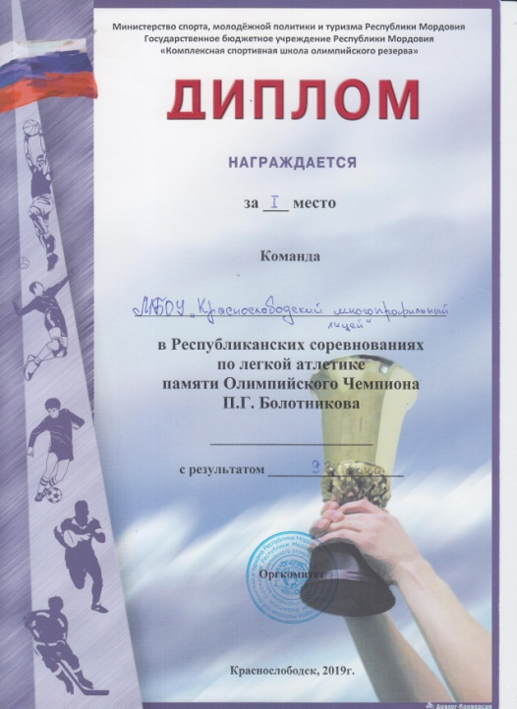
Позитивные результаты внеурочной деятельности обучающихся по учебным предметам

Slide 10
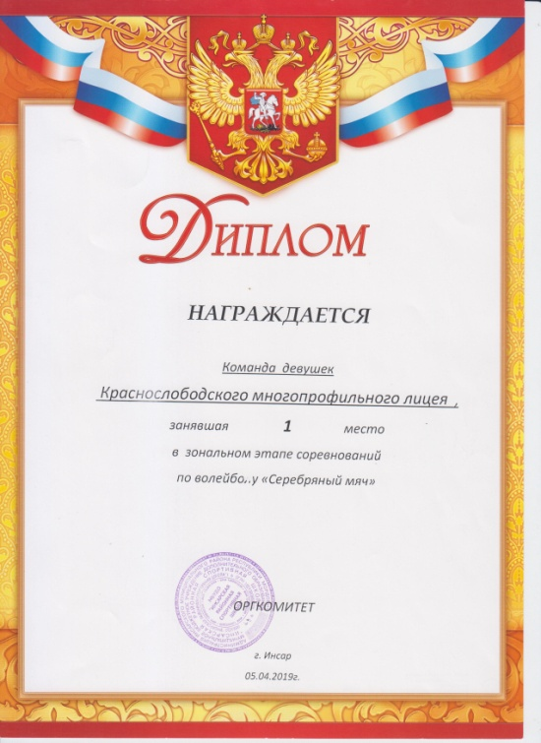
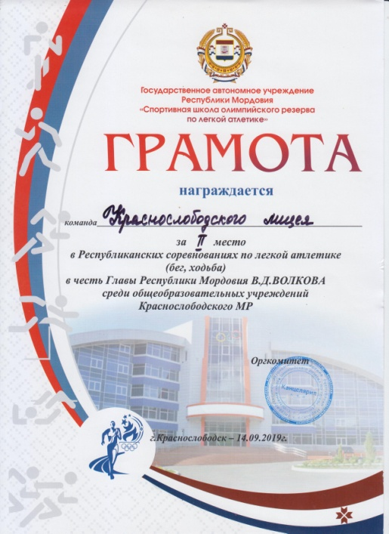
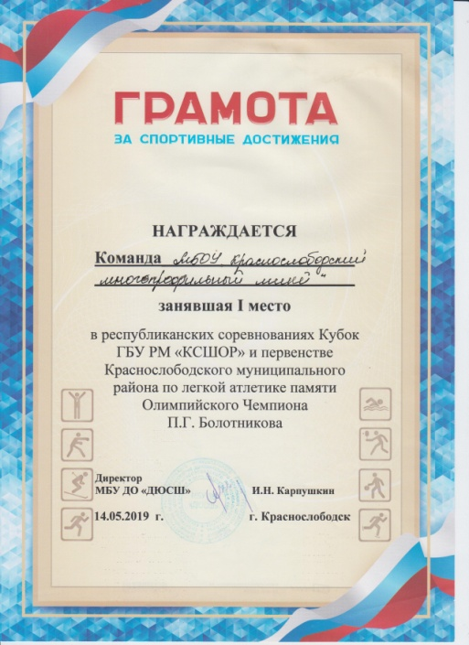
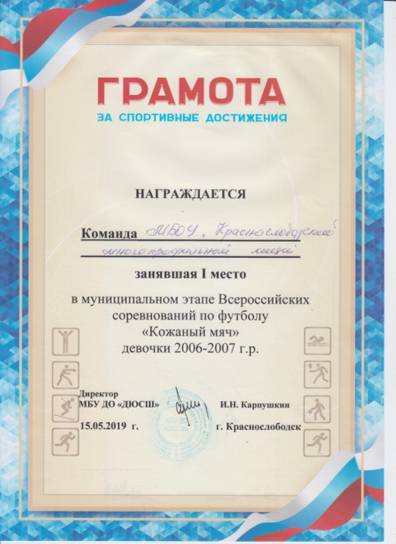
Позитивные результаты внеурочной деятельности обучающихся по учебным предметам

Slide 11
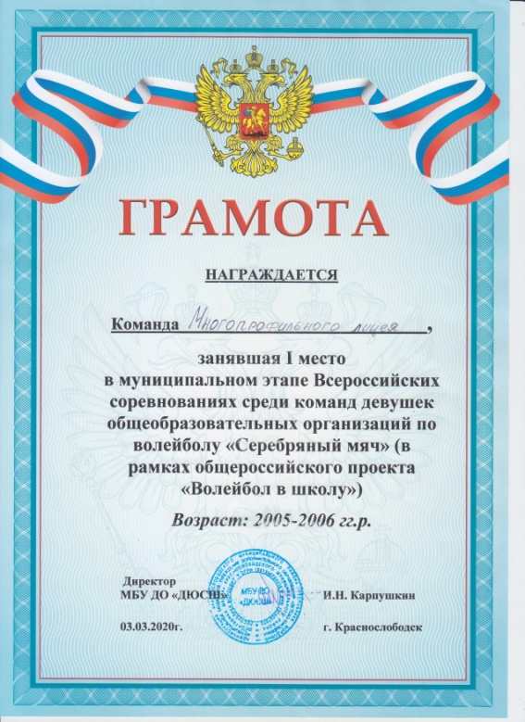
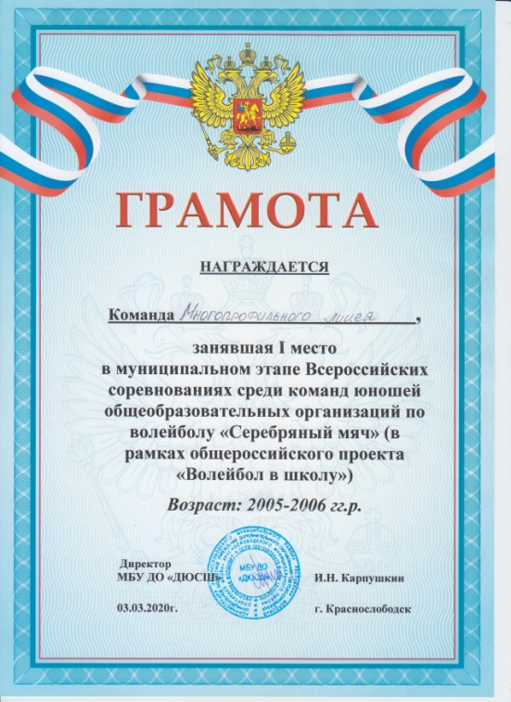
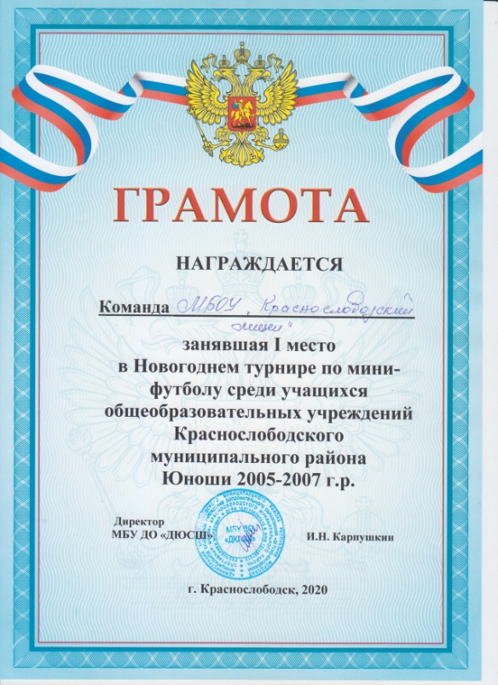
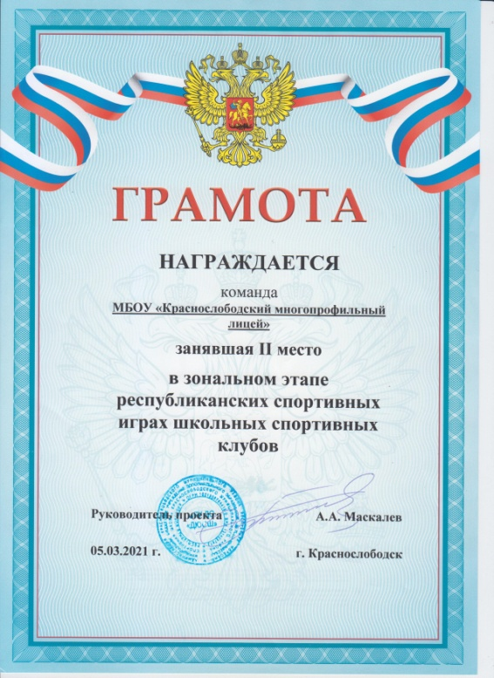
Позитивные результаты внеурочной деятельности обучающихся по учебным предметам

Slide 12
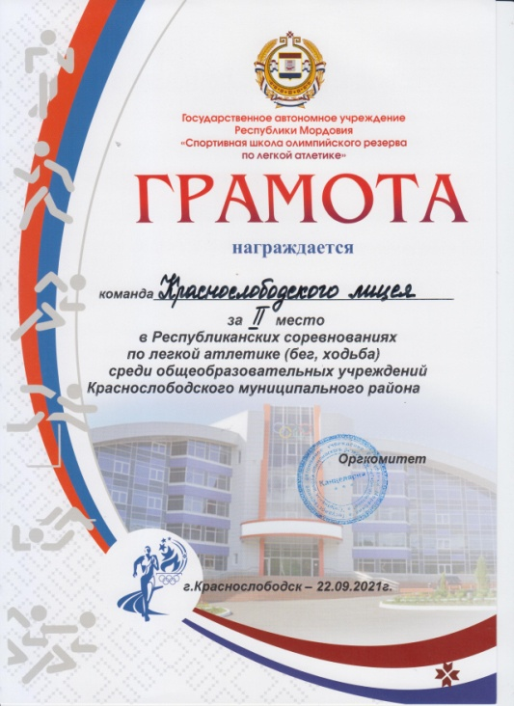
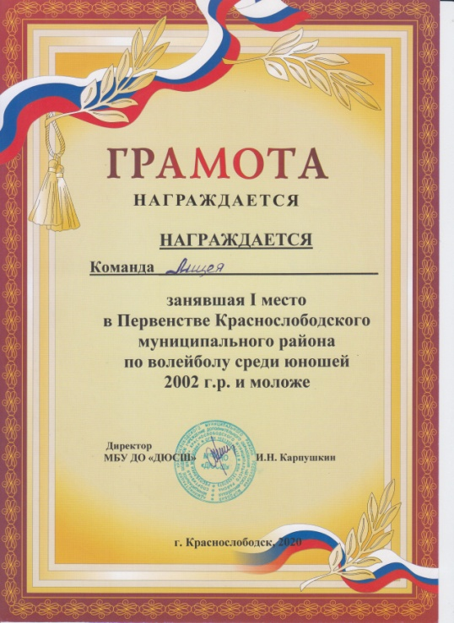
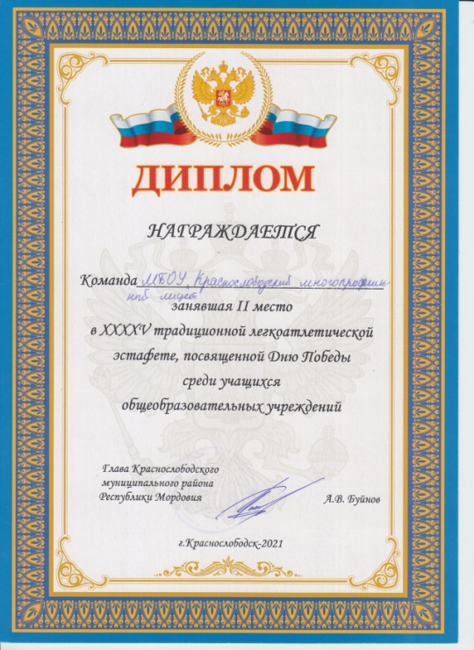
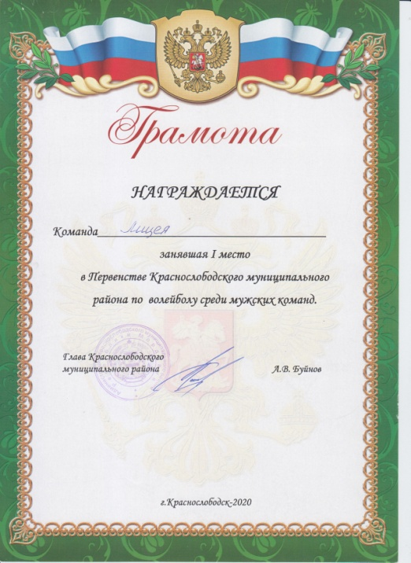
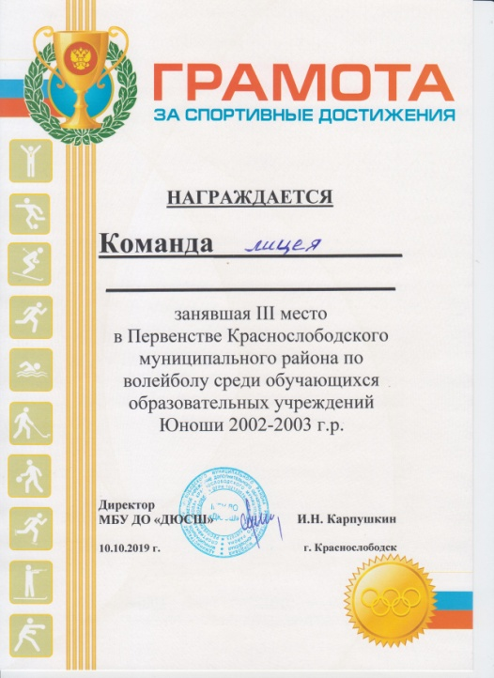
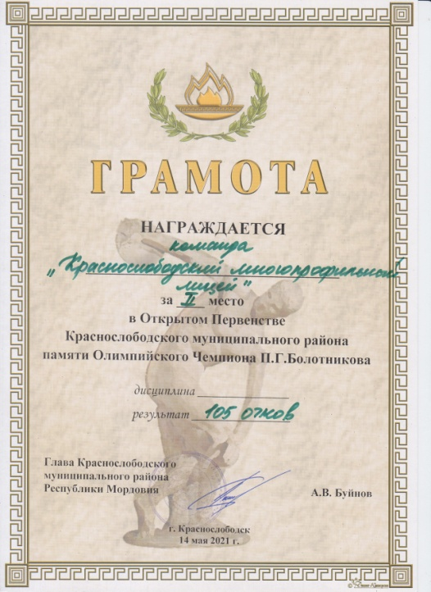
Позитивные результаты внеурочной деятельности обучающихся по учебным предметам

Slide 13
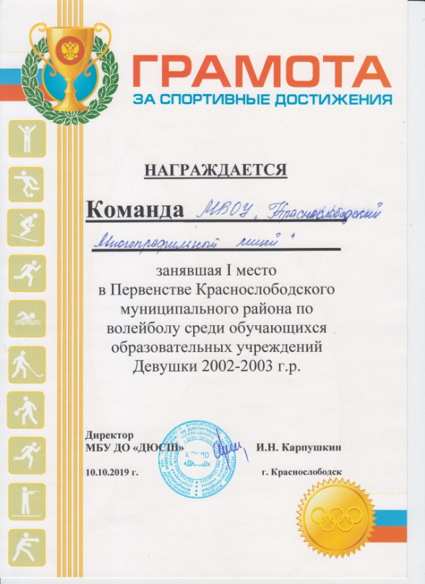
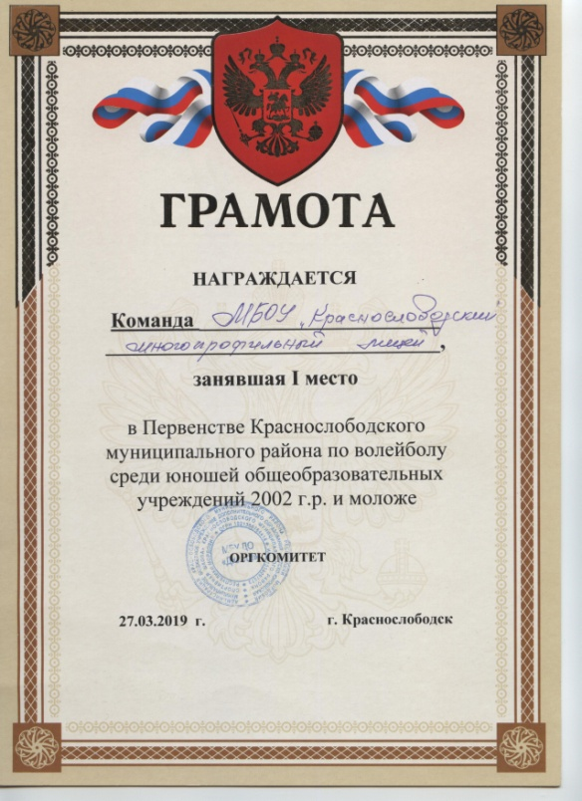
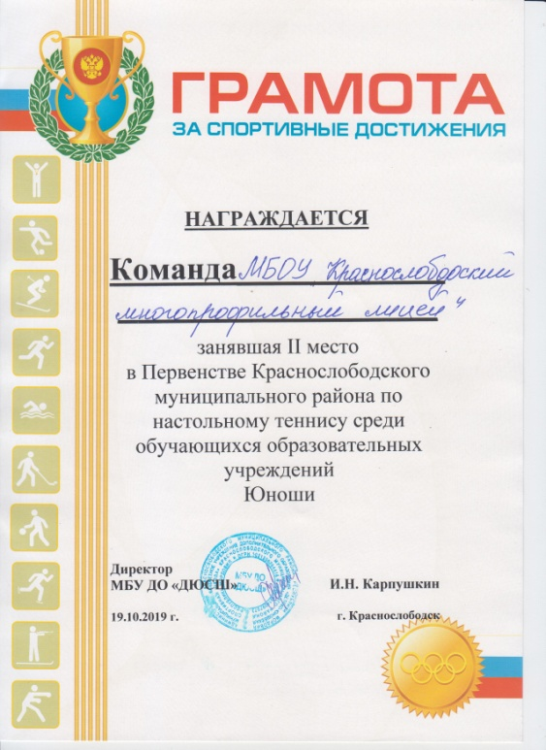
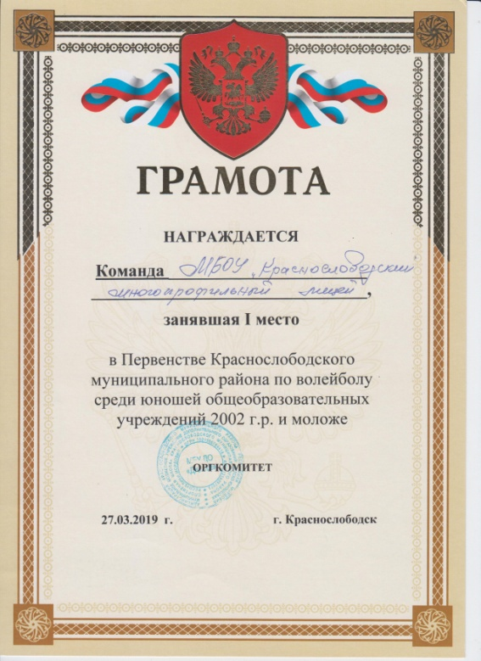
Позитивные результаты внеурочной деятельности обучающихся по учебным предметам

Slide 14
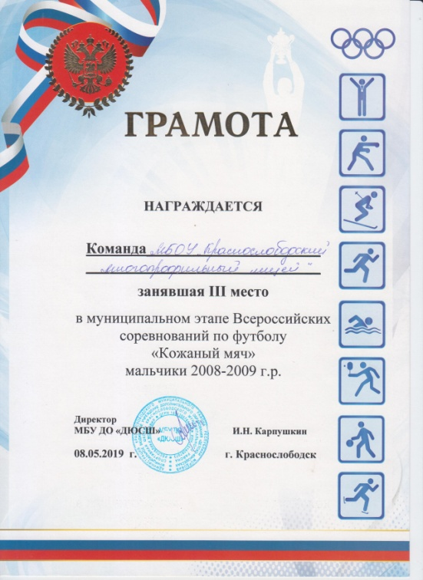
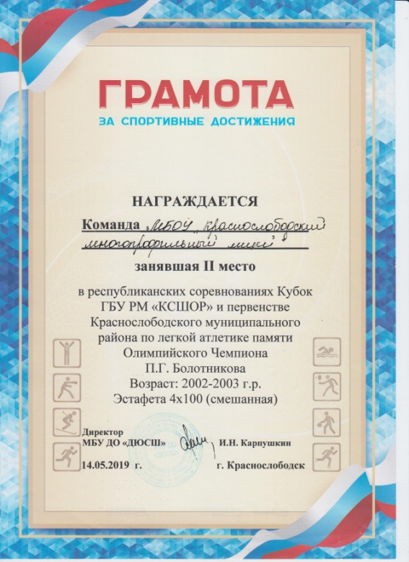
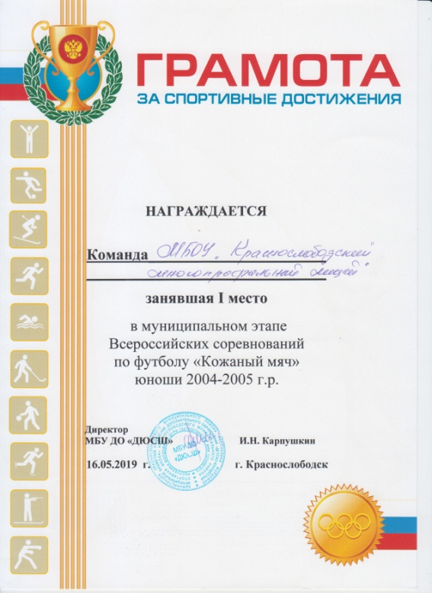
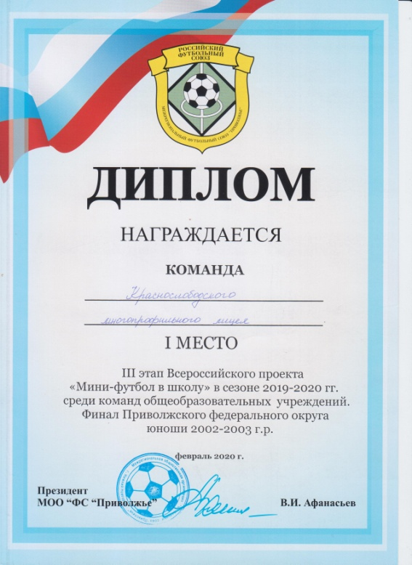
Позитивные результаты внеурочной деятельности обучающихся по учебным предметам

Slide 15
Наличие публикаций, включая
Интернет - публикации
Название публикации | Место опубликования | Уровень публикации | Год
Серебряные награды в финале Всероссийских соревнований по мини – футболу. | https://lickr.schoolrm.ru/life/news/25497/479993/ | Муниципальный | 2020
Поздравляем призёра лыжных гонок – Алышеву Олесю! | https://lickr.schoolrm.ru/life/news/25497/514529/ | Муниципальный | 2021
Лучшая лыжница лицея. | https://lickr.schoolrm.ru/life/news/25497/520025/ | Муниципальный | 2021
Поздравляем команду лицея! | https://lickr.schoolrm.ru/life/news/25497/522332/ | Муниципальный | 2021
Знатоки в области спорта. | https://lickr.schoolrm.ru/life/news/25497/569359/ | Муниципальный | 2021

Slide 16
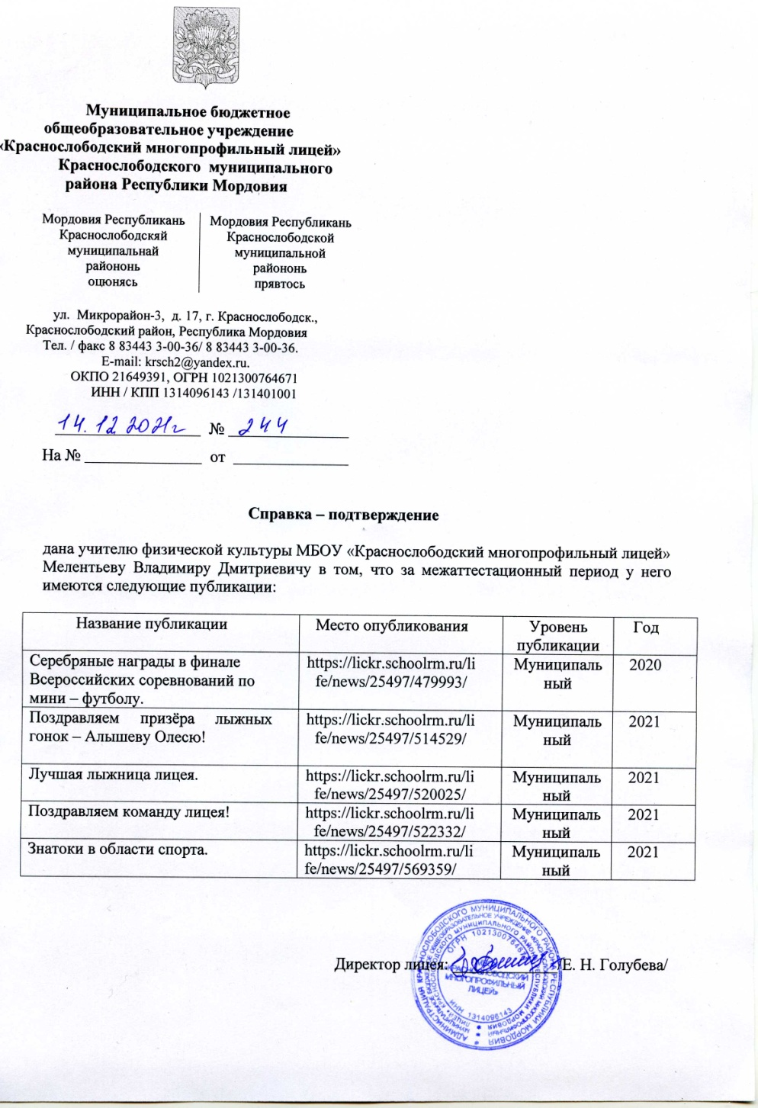
Наличие публикаций, включая
Интернет - публикации

Slide 17
Выступления на научно-практических конференциях, педагогических чтениях, семинарах, секциях, методических объединениях
№ п/п | Тема выступления | Дата | Название мероприятия, место | Уровень
1. | «Воспитание ЗОЖ у школьников» | 24.04.2020 | РМО учителей физической культуры и ОБЖ | Муниципальный
2. | Мастер – класс «Основные элементы волейбола» | 28.10.2021 | РМО учителей физической культуры и ОБЖ | Муниципальный

Slide 18
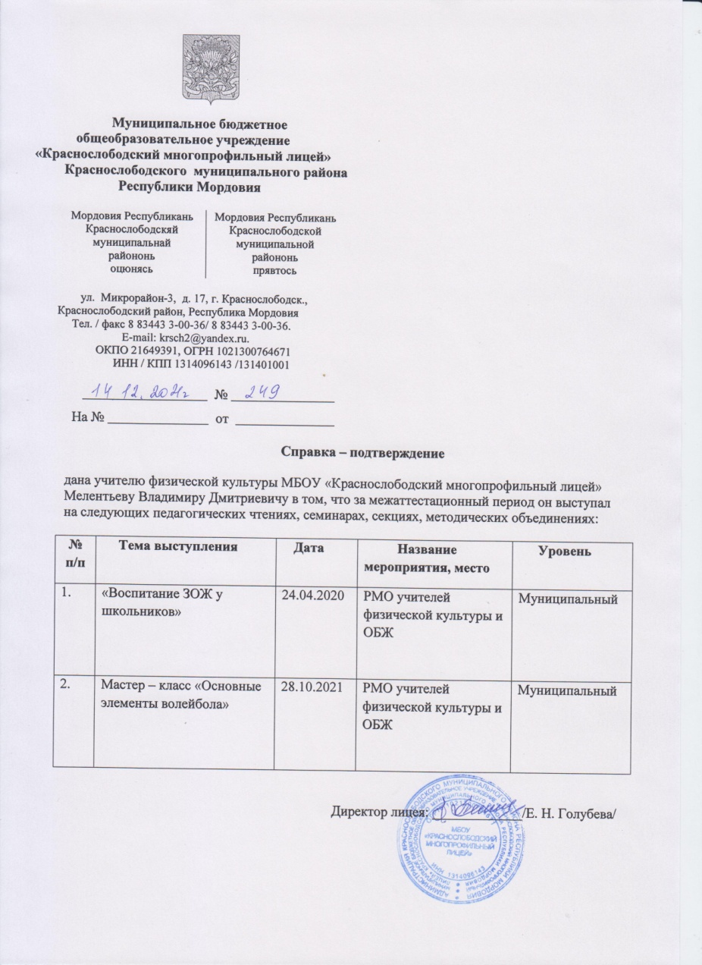
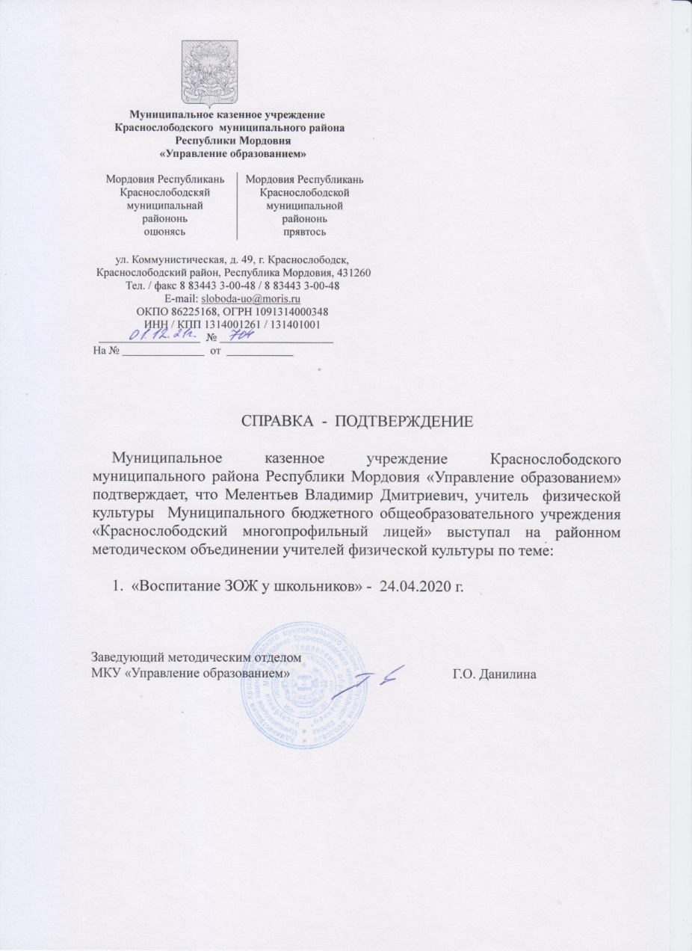
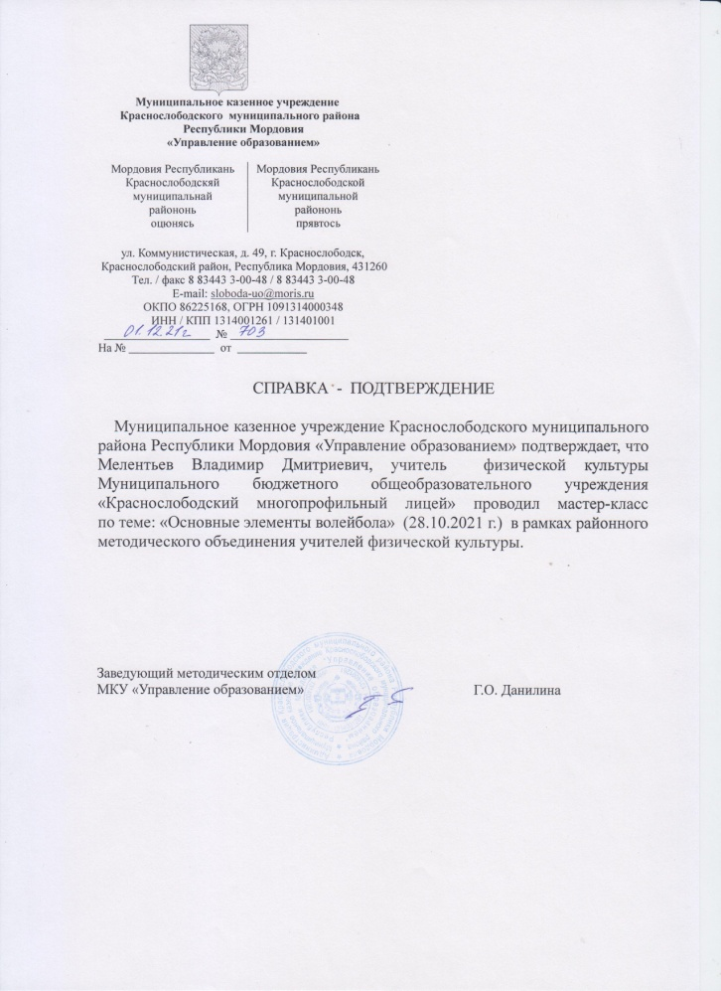
Выступления на научно-практических конференциях, педагогических чтениях, семинарах, секциях, методических объединениях

Slide 19
Проведение открытых уроков, мастер - классов, мероприятий
№ п/п | Форма представления | Тема урока, мероприятия, мастер-класса | Дата | Уровень
1. | Открытый урок по физической культуре | «Приём мяча снизу» | 15.04.2020 | Образовательная организация
2. | Открытое мероприятие по физической культуре для начальных классов | «День здоровья» | 23.11.2020 | Образовательная организация
3. | Мастер – класс | «Основные элементы волейбола» | 28.10.2021 | Муниципальный

Slide 20
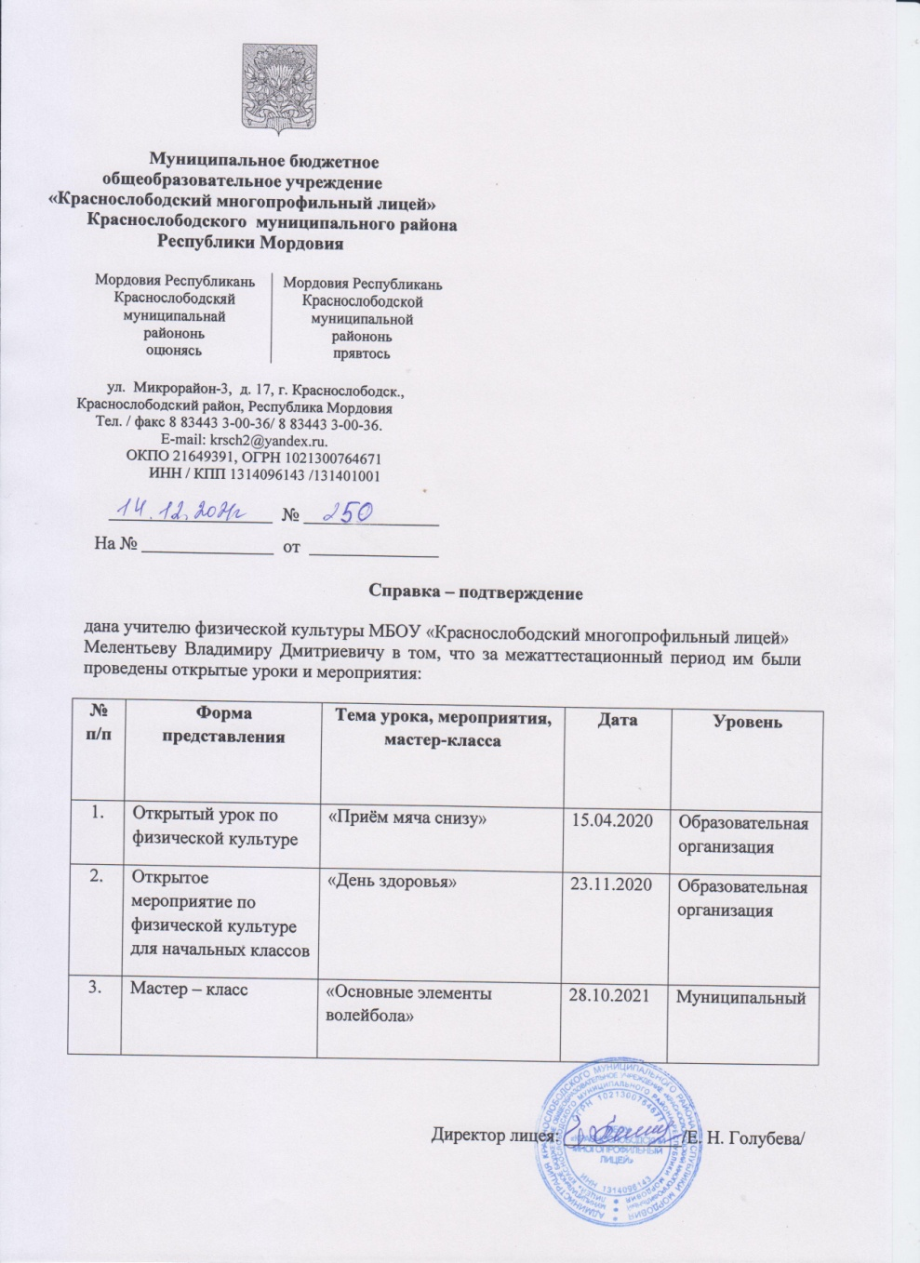
Проведение открытых уроков, мастер-классов, мероприятий

Slide 21
Общественно-педагогическая активность педагога: участие в работе педагогических сообществ, комиссий, жюри конкурсов
№ п/п | Вид общественно – педагогической активности | Дата | Уровень
1. | Член профкома МБОУ «Краснослободский многопрофильный лицей» | с 2021 г. | Образовательная организация
2. | Член жюри муниципального этапа Всероссийской олимпиады школьников по физической культуры. Приказ от 09.09.2019 №252 | 2019 г. | Муниципальный
3. | Член жюри муниципального этапа Всероссийской олимпиады школьников по физической культуры. Приказ от 03.09.2020 №154 | 2020 г. | Муниципальный
4. | Член жюри муниципального этапа Всероссийской олимпиады школьников по физической культуры. Приказ от 02.09.2021 №170/1 | 2021 г. | Муниципальный
5. | Член сборной Краснослободского муниципального района по волейболу. | С 2000 г. | Муниципальный

Slide 22
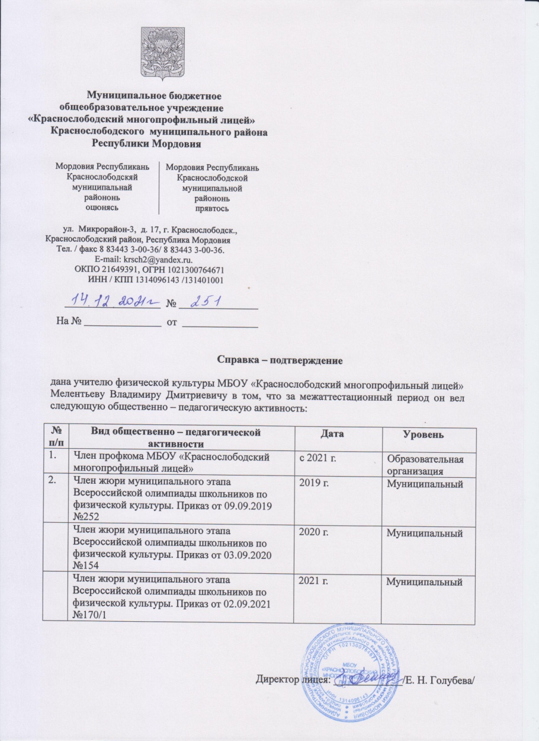
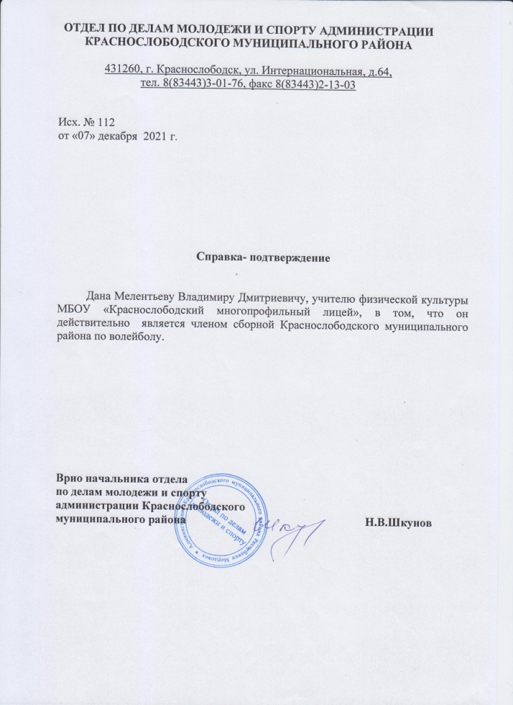
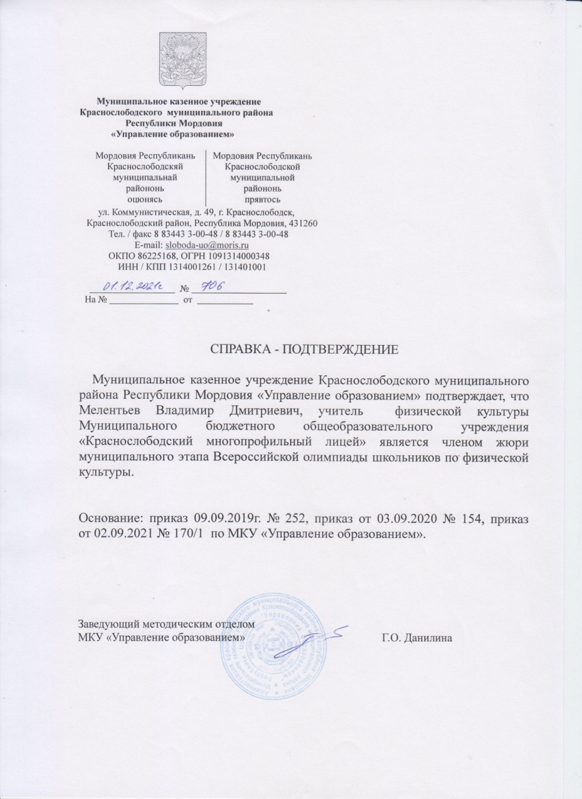
Общественно-педагогическая активность педагога: участие в работе педагогических сообществ, комиссий, жюри конкурсов

Slide 23
Участие педагога в профессиональных конкурсах
№ п/п | Название конкурса | Уровень | Результат | Дата
1. | Чемпионат Краснослободского муниципального района по лёгкой атлетике в возрастной группе 30 – 39 лет в прыжках в длину с разбега | Муниципаль ный | 1 место | 2019
2. | Чемпионат Краснослободского муниципального района по лёгкой атлетике в возрастной группе 30 – 39 лет на дистанции 800 м. | Муниципаль ный | 1 место | 2019
3. | IX районная спартакиада работников образования в этапе ГТО «Стрельба» | Муниципаль ный | 2 место | 2019
4. | IX районная спартакиада работников образования в этапе ГТО «Прыжок в длину» | Муниципаль ный | 3 место | 2019
5. | X районная спартакиада работников образования в этапе ГТО «Подтягивание» | Муниципаль ный | 2 место | 2021
6. | X районная спартакиада работников образования в этапе ГТО «Прыжок в длину с места» | Муниципаль ный | 1 место | 2021

Slide 24
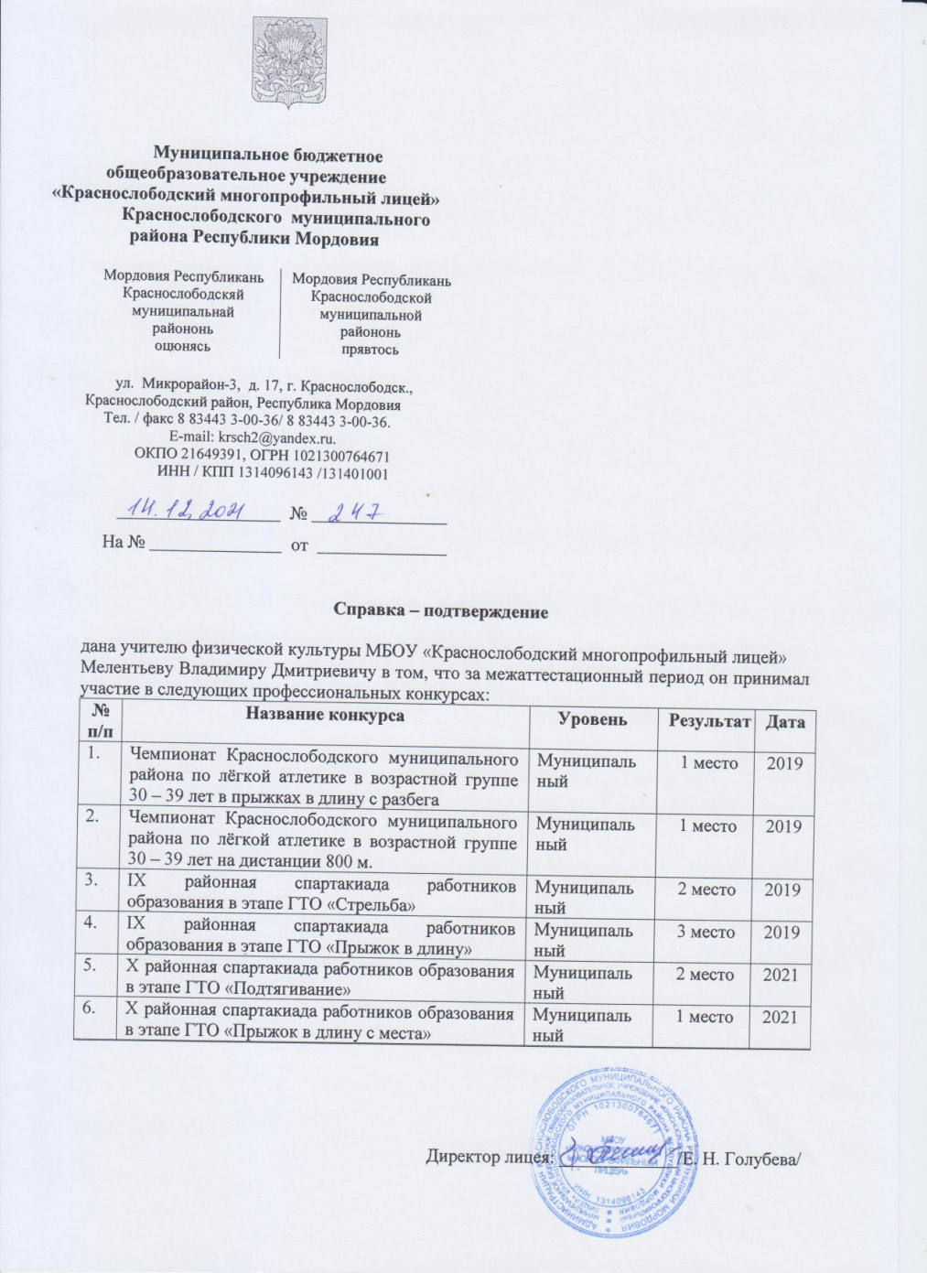
Участие педагога в профессиональных конкурсах

Slide 25
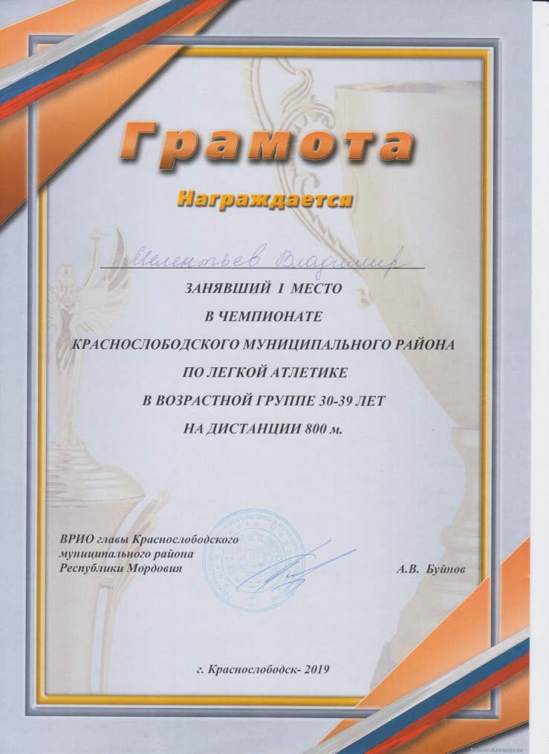
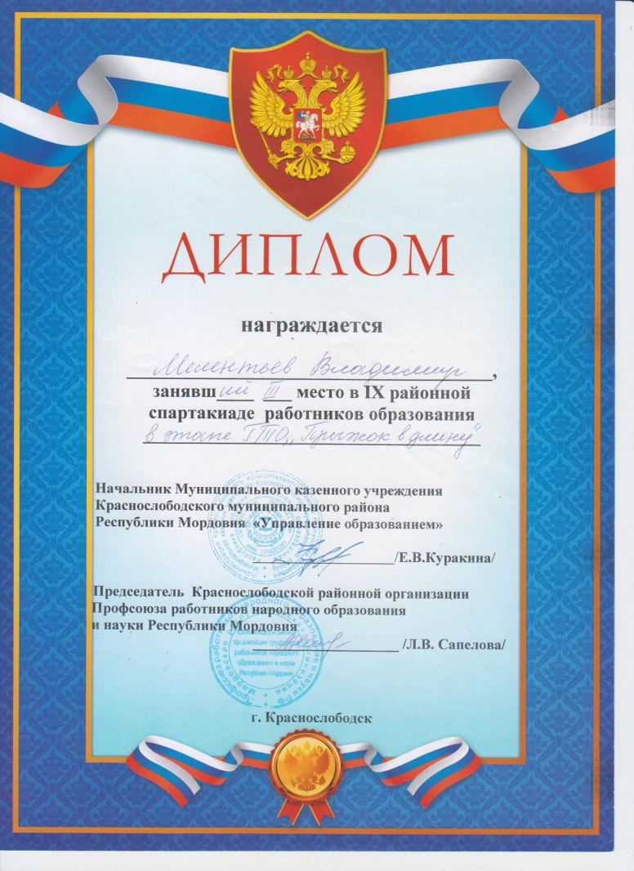
Участие педагога в профессиональных конкурсах

Slide 26
Участие педагога в профессиональных конкурсах

Slide 27
Награды и поощрения педагога
в межаттестационный период
№ п/п | Название награды, поощрения | Дата | Уровень
1. | Почётная грамота от администрации Краснослободского муниципального района за большой вклад в развитие физической культуры и спорта и пропаганду здорового образа жизни на территории Краснослободского муниципального района | 13.08.2021 | Муниипальный

Slide 28
Награды и поощрения педагога
в межаттестационный период

Slide 29
Награды и поощрения педагога
в межаттестационный период

